Slide 1
Supercomputação

Slide 2
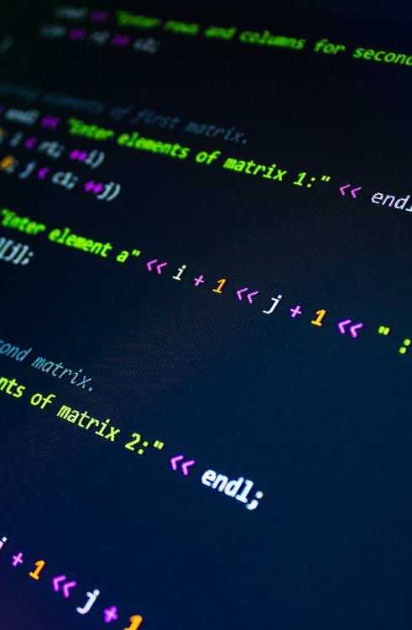
Aula 04
Profiling

Slide 3

Vamos recordar...
Soluções de alto desempenho se dão normalmente sob três estratégias:
Algoritmos eficientes
Implementação Eficiente
Cache, paralelismo de instrução
Linguagem de Programação adequada
Paralelismo

Slide 4
Ciclo habitual de desenvolvimento
Design
Algorithm
Coding
Debugging
Tuning
Profiling
Optimization
Testing
Validation
S.Y. Jun (SCD/PDS) | Profiling Tutorial | LArSoft Workshop

Slide 5
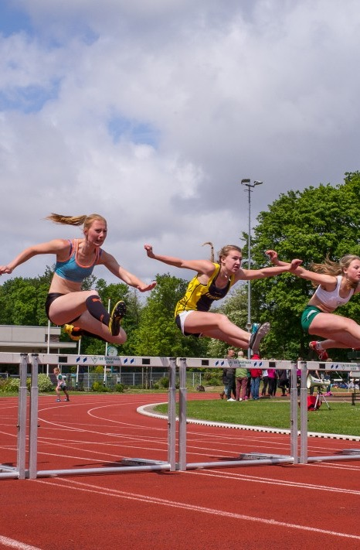
Medição de desempenho
Otimizamos um algoritmo:
Como medir quanto tempo cada função demora?
Nossa função ficou mais rápida? Se sim, quanto? Se não, por quê?
Como medir “quantidade de trabalho feito”?

Slide 6

Profiling
Análise de um programa durante sua execução, de modo a determinar seu consumo de memória e/ou tempo de execução
Com profiling, podemos responder duas importantes perguntas:
Onde o programa consome mais recursos?
Onde devo concentrar meus esforços de otimização?

Slide 7
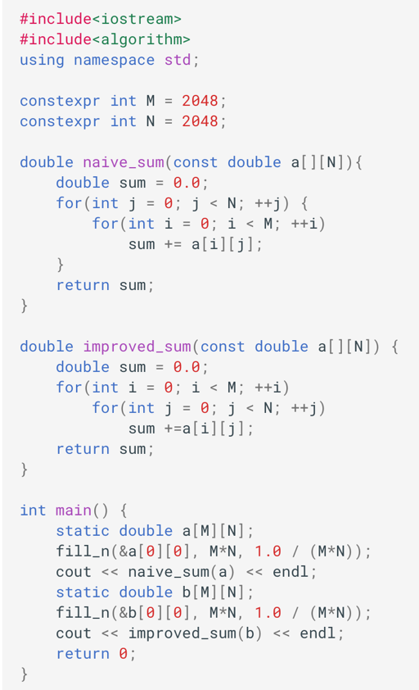
Warm-up (roteiro)
O problema de soma de uma matriz
No roteiro da aula, é apresentado um
código-fonte em C++ de suas funções: naive_sum e improved_sum
Vamos fazer uso da ferramenta Valgrind para realizar o profiling desse código e entender a diferença entre as duas funções

Slide 8
Roteiro
Vamos desenvolver o roteiro da aula e conhecer as ferramentas disponíveis no Valgrind para proling de dados

Slide 9

Conclusões
Entrada e saída custam caro
Implementações diferentes do mesmo algoritmo podem ter desempenho diferentes
Detalhes finos só são visíveis com o auxílio de ferramentas de profiling
Esta Foto de Autor Desconhecido está licenciado em CC BY

Slide 10
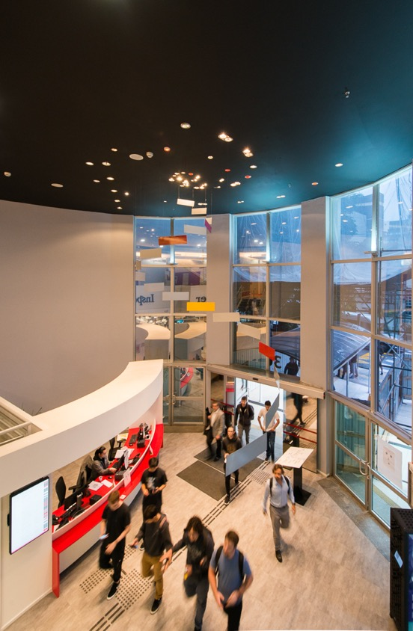

Obrigado
www.insper.edu.br

